Slide 1
Sistemas de Controle I
Professora: Leslye Estefania Castro Eras

Slide 2
Agenda
Introdução ao modelagem de sistemas
Função de transferência
Modelagem de estados
Representação de sistemas de equações diferenciais escalares no espaço de estados
Modelagem sistemas mecânicos

Slide 3
Introdução
Modelos matemáticos
Os modelos matemáticos podem assumir diferentes formas. Por exemplo no sistemas de controle é ótimo e vantajoso utilizar representações de espaço de estados.
Sistemas lineares
O princípio de superposição se aplica a ditos sistemas.
Sistemas lineares invariantes no tempo
A equação diferencial é linear se os coeficientes forem constantes ou somente funções da variável independente.

Slide 4


Função de transferência
Sistema representado por uma equação diferencial linear invariante no tempo

Slide 5

Função de transferência
Considerando que a saída de um sistema linear invariante no tempo é um impulso unitário de entrada quando as condições iniciais são nulas. Usando a transformada de Laplace temos:
Esta é a resposta impulsiva do sistema.

Slide 6
Função de transferência
A função de transferência e a resposta impulsiva de um sistema linear invariante no tempo contém as mesmas informações da dinâmica do sistema. Portanto é possível obter informações completas sobre as características dinâmicas de um sistema.

Slide 7
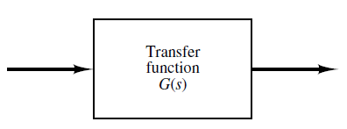
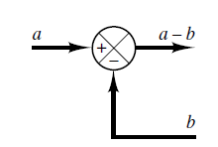
Diagramas de blocos
Elemento de um diagrama de blocos
Somador

Slide 8
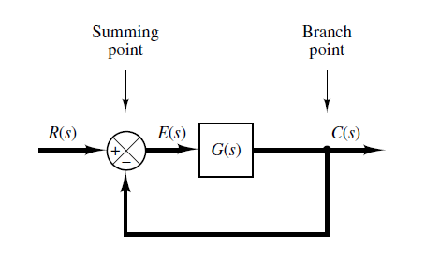
Diagramas de blocos
Ponto de ramificação

Slide 9
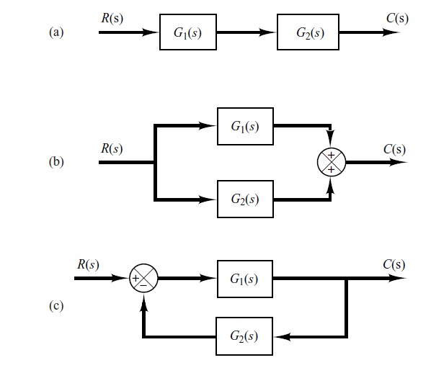
Diagramas de blocos
Cascata
Paralelo
Malha fechada

Slide 10
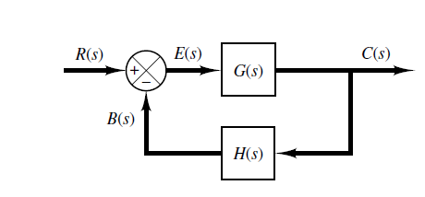
Diagramas de blocos
Encontrar a função de transferência

Slide 11
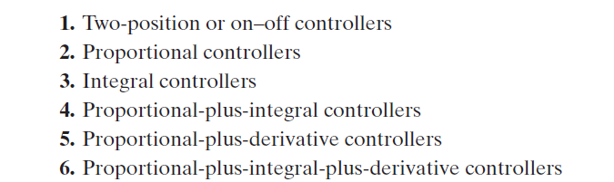
Controladores automáticos

Slide 12

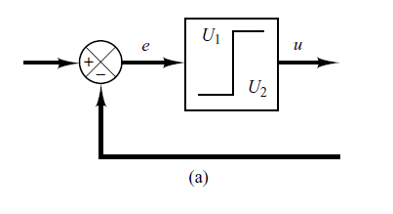
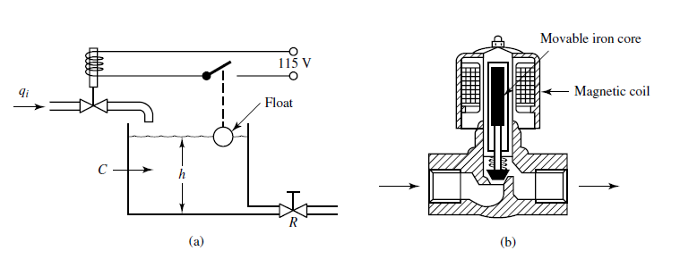
Controladores automáticos
Controlador de duas posições on-off

Slide 13


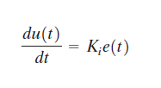


Controladores automáticos
Ação de controle proporcional
Ação de controle integral

Slide 14




Controladores automáticos
Ação de controle proporcional-integral
Ação de controle proporcional-derivativo

Slide 15
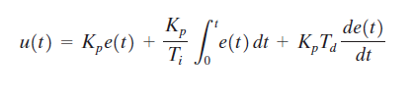

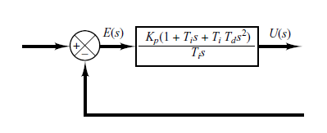
Controladores automáticos
Ação de controle proporcional-integral-derivativo

Slide 16
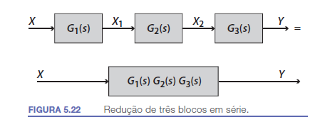
Redução de diagramas de Blocos
Reduções em serie

Slide 17
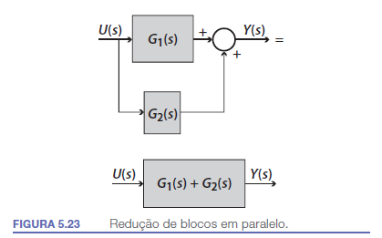
Redução de diagramas de Blocos
Reduções de blocos em paralelo

Slide 18
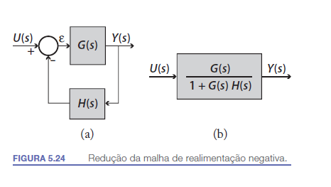
Redução de diagramas de Blocos
Reduções de malha de realimentação negativa

Slide 19


Redução de diagramas de Blocos
Reduções de malha de realimentação negativa

Slide 20
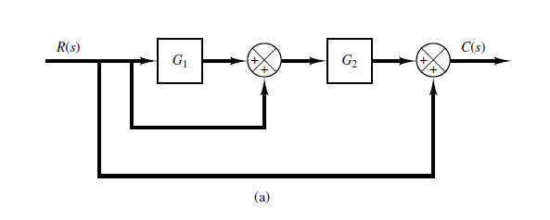
Exemplo redução de blocos

Slide 21
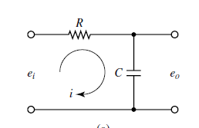
Exemplos diagramas de bloco
Construir o diagrama de Blocos para o seguinte circuito.

